Slide 1
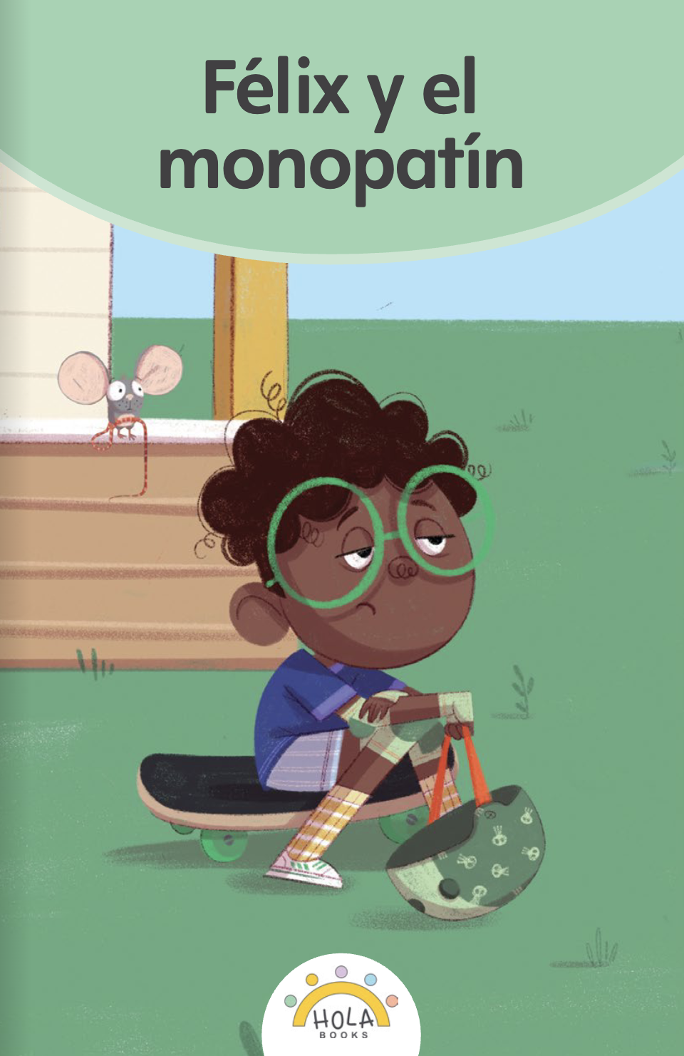
Presentación de fonética
6.2

Slide 2
Día 1
Notes:
Diga: ¡Hola, lectores! Hoy vamos a repasar sonidos iniciales y leer y escribir palabras.
Avance a la siguiente diapositiva.

Slide 3

1. Conciencia fonémica
Notes:
Avance a la diapositiva 4.

Slide 4
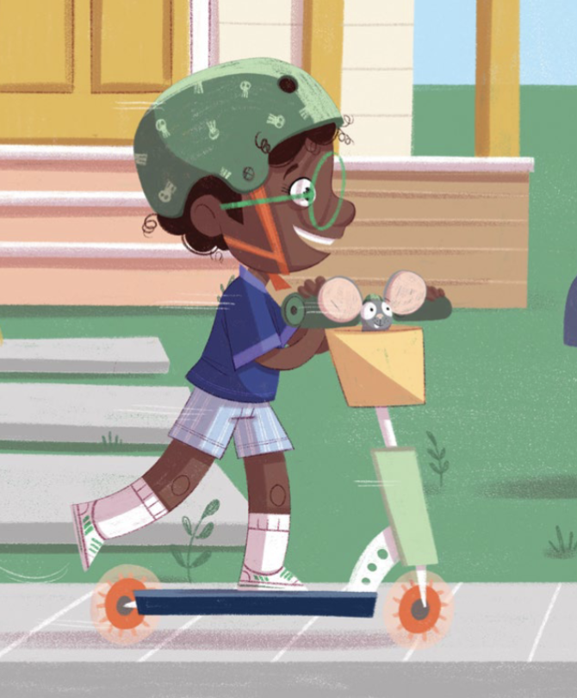

Notes:
A. Combinar sílabas en palabras
Diga: Vamos a combinar sílabas para formar palabras.
Modele: Por ejemplo rá - pi - do, rápido. ¿Qué palabra formamos con rá -pi - do? (rá - pi - do, rápido)
B. Segmentar palabras en sílabas y fonemas
Diga: Ahora vamos a separar palabras en sílabas y después cada sílaba en fonemas.
Docente y estudiantes practican: ¿Cuáles son las partes de rápido?
Docente Estudiantes
1. rápido rápido, rá - pi - do
2. rá rá, /rr/ /a/
3. pi pi, /p/ /i/
4. do do, /d/ /o/
Avance a la siguiente diapositiva.

Slide 5
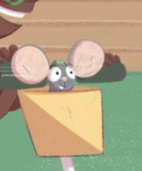
Notes:
A. Combinar sílabas en palabras
Diga: ro - dol - fo ¿Qué palabra formamos con ro - dol - fo? (ro - dol - fo, Rodolfo)
B. Segmentar palabras en sílabas y fonemas
Docente Estudiantes
Rodolfo Rodolfo, Ro - dol - fo
Ro Ro, /rr/ /o/
dol dol, /d/ /o/ /l/
fo fo, /f/ /o/
Avance a la siguiente diapositiva.

Slide 6
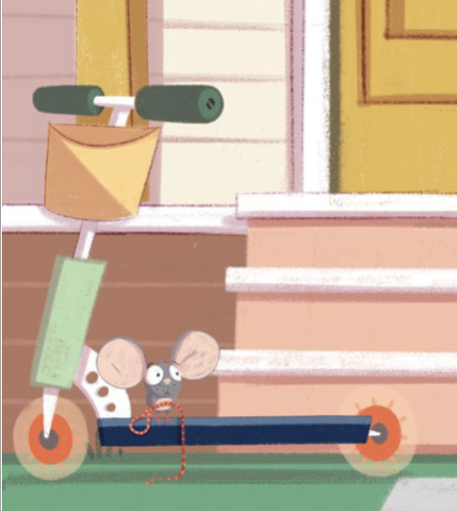
Notes:
A. Combinar sílabas en palabras
Diga: pa - ti - ne - ta ¿Qué palabra formamos con pa - ti - ne -ta? (pa - ti - ne - ta, patineta)
B. Segmentar palabras en sílabas y fonemas
Docente Estudiantes
patineta patineta, pa - ti - ne - ta
pa pa, /p/ /a/
ti ti, /t/ /i/
ne ne, /n/ /e/
ta ta, /t/ /a/
Avance a la siguiente diapositiva.

Slide 7
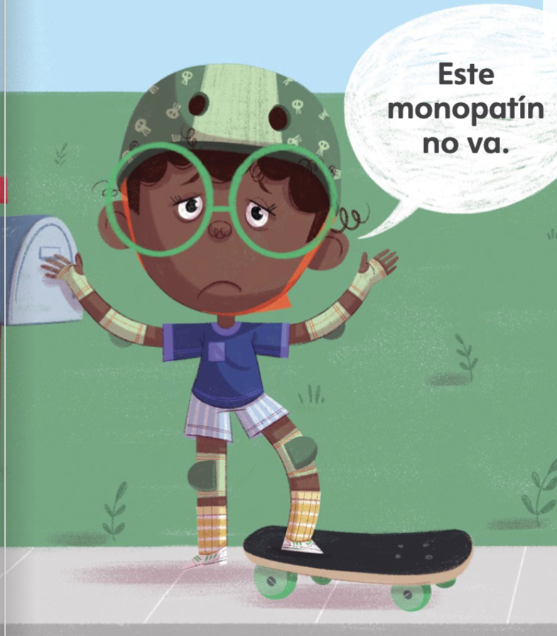
Notes:
A. Combinar sílabas en palabras
Diga: mo - no - pa - tín ¿Qué palabra formamos con mo - no - pa -tín? (mo - no - pa - tín, monopatín)
B. Segmentar palabras en sílabas y fonemas
Docente Estudiantes
monopatín monopatín, mo - no - pa - tín
mo mo, /m/ /o/
no no, /n/ /o/
pa pa, /p/ /a/
tín tín, /t/ /i/ /n/
Avance a la siguiente diapositiva.

Slide 8
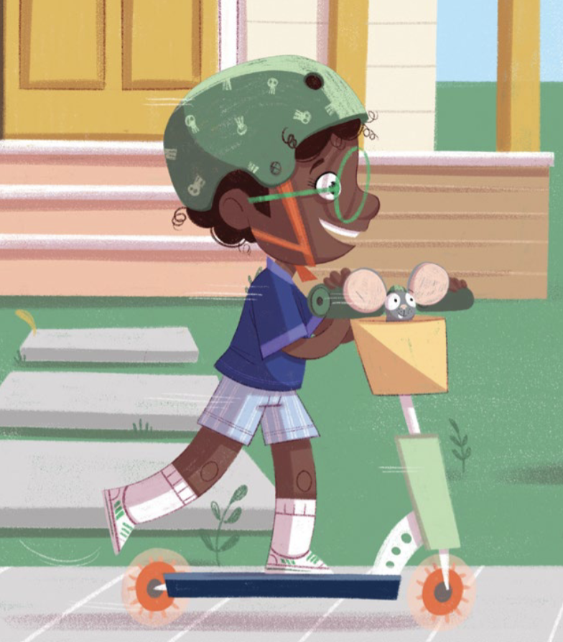
Notes:
A. Combinar sílabas en palabras
Diga: di - ver - ti - do ¿Qué palabra formamos con di - ver - ti -do? (di - ver - ti - do, divertido)
B. Segmentar palabras en sílabas y fonemas
Docente Estudiantes
divertido divertido, di - ver - ti - do
di di, /d/ /i/
ver ver, /b/ /e/ /r/
ti ti, /t/ /i/
do do, /d/ /o/
Avance a la siguiente diapositiva.

Slide 9
2. Sonidos
Notes:
Diga: Voy a mostrar una letra y ustedes van a decir el sonido de la letra juntos.
Muestre a los estudiantes las diapositivas 10-29 una a la vez y diga cada sonido junto con los estudiantes.
Avance a la siguiente diapositiva.

Slide 10

l
Notes:
Modele: /l/
Estudiantes: /l/
Diga: Ahora, para las próximas letras diremos el sonido juntos. ¿Listos?
Escuche el sonido y no el nombre de la letra.
Repita si es necesario.
Avance a la siguiente diapositiva.

Slide 11
s
Notes:
Diga: ¿Qué sonido es? /s/
Escuche el sonido y no el nombre de la letra.
Repita si es necesario.
Avance a la siguiente diapositiva.

Slide 12
m
Notes:
Diga: ¿Qué sonido es? /m/
Escuche el sonido y no el nombre de la letra.
Repita si es necesario.
Avance a la siguiente diapositiva.

Slide 13
p
Notes:
Diga: ¿Qué sonido es? /p/
Escuche el sonido y no el nombre de la letra.
Repita si es necesario.
Avance a la siguiente diapositiva.

Slide 14
t
Notes:
Diga: ¿Qué sonido es? /t/
Escuche el sonido y no el nombre de la letra.
Repita si es necesario.
Avance a la siguiente diapositiva.

Slide 15
d
Notes:
Diga: ¿Qué sonido es? /d/
Escuche el sonido y no el nombre de la letra.
Repita si es necesario.
Avance a la siguiente diapositiva.

Slide 16
n
Notes:
Diga: ¿Qué sonido es? /n/
Escuche el sonido y no el nombre de la letra.
Repita si es necesario.
Avance a la siguiente diapositiva.

Slide 17
f
Notes:
Diga: ¿Qué sonido es? /f/
Escuche el sonido y no el nombre de la letra.
Repita si es necesario.
Avance a la siguiente diapositiva.

Slide 18
v
Notes:
Diga: ¿Qué sonido es? /b/
Escuche el sonido y no el nombre de la letra.
Repita si es necesario.
Avance a la siguiente diapositiva.

Slide 19
b
Notes:
Diga: ¿Qué sonido es? /b/
Escuche el sonido y no el nombre de la letra.
Repita si es necesario.
Avance a la siguiente diapositiva.

Slide 20
r
Notes:
Diga: ¿Qué sonido es? /r/
Escuche el sonido y no el nombre de la letra.
Repita si es necesario.
Avance a la siguiente diapositiva.

Slide 21
o
Notes:
Diga: ¿Qué sonido es? /o/
Escuche el sonido y no el nombre de la letra.
Repita si es necesario.
Avance a la siguiente diapositiva.

Slide 22
rr
Notes:
Diga: ¿Qué sonido es? /rr/
Escuche el sonido y no el nombre de la letra.
Repita si es necesario.
Avance a la siguiente diapositiva.

Slide 23
i
Notes:
Diga: ¿Qué sonido es? /i/
Escuche el sonido y no el nombre de la letra.
Repita si es necesario.
Avance a la siguiente diapositiva.

Slide 24
ñ
Notes:
Diga: ¿Qué sonido es? /ñ/
Escuche el sonido y no el nombre de la letra.
Repita si es necesario.
Avance a la siguiente diapositiva.

Slide 25
a
Notes:
Diga: ¿Qué sonido es? /a/
Escuche el sonido y no el nombre de la letra.
Repita si es necesario.
Avance a la siguiente diapositiva.

Slide 26
x
Notes:
Diga: ¿Qué sonido es? /ks/ o /s/
Escuche el sonido y no el nombre de la letra.
Nota: La letra x tiene puede representar varios sonidos dependiendo de su posición en la palabra, como /s/ al inicio de xilófono, o /ks/ en el medio de la palabra, como en taxi o examen.
Repita si es necesario.
Avance a la siguiente diapositiva.

Slide 27
k
Notes:
Diga: ¿Qué sonido es? /k/
Escuche el sonido y no el nombre de la letra.
Repita si es necesario.
Avance a la siguiente diapositiva.

Slide 28
u
Notes:
Diga: ¿Qué sonido es? /u/
Escuche el sonido y no el nombre de la letra.
Repita si es necesario.
Avance a la siguiente diapositiva.

Slide 29
e
Notes:
Diga: ¿Qué sonido es? /e/
Escuche el sonido y no el nombre de la letra.
Repita si es necesario.
Avance a la siguiente diapositiva.

Slide 30

3. Dictado
Notes:
Avance a la siguiente diapositiva.

Slide 31

Notes:
Asegúrese de que todos los estudiantes tengan una pizarra donde practicar.
Diga: Ahora, voy a decir un sonido en voz alta. Todos repetirán el sonido y escribirán en su pizarra qué letra corresponde al sonido.
Diga cada uno de estos sonidos en el siguiente orden: /l/, /s/, /m/, /p/, /t/, /d/, /n/, /f/, /b/, /b/, /r/, /o/, /rr/, /i/, /ñ/, /a/ /ks/, /k/, /u/, /e/.
Para el sonido /b/ acepte cualquiera de las letras b o v.
Pida a los estudiantes que muestren su pizarra después de escribir cada letra para verificar su respuesta.
Repita si es necesario.
Avance a la siguiente diapositiva.

Slide 32

4. Palabras con mínimo contraste
Notes:
Diga: Ahora vamos a leer palabras con mínimo contraste. Son palabras que son muy parecidas pero tienen un sonido diferente que cambia su significado, como sabe y sube. Es muy importante que leas todas las partes de la palabra. ¿Listos?
Muestre a los estudiantes las diapositivas 33-38 una a la vez y diga cada palabra en voz alta junto con ellos.

Slide 33
sa
be
Notes:
Diga cada sílaba y después la palabra en voz alta junto con los estudiantes.
Diga: sa - be, sabe.
Repita si es necesario.
Avance a la siguiente diapositiva.

Slide 34
su
be
Notes:
Diga cada sílaba y después la palabra en voz alta junto con los estudiantes.
Diga: su - be, sube.
Escuche la lectura oral de las palabras por parte de los estudiantes y, si es necesario, hágalos leer más despacio. Enfatice el contraste en la segunda palabra.
Repita si es necesario.
Avance a la siguiente diapositiva.

Slide 35
su
bo
Notes:
Diga cada sílaba y después la palabra en voz alta junto con los estudiantes.
Diga: su - bo, subo.
Escuche la lectura oral de las palabras por parte de los estudiantes y, si es necesario, hágalos leer más despacio. Enfatice el contraste en la segunda palabra.
Repita si es necesario.
Avance a la siguiente diapositiva.

Slide 36
pe
ro
Notes:
Diga cada sílaba y después la palabra en voz alta junto con los estudiantes.
Diga: pe - ro, pero.
Repita si es necesario.
Avance a la siguiente diapositiva.

Slide 37
pa
ro
Notes:
Diga cada sílaba y después la palabra en voz alta junto con los estudiantes.
Diga: pa - ro, paro.
Escuche la lectura oral de las palabras por parte de los estudiantes y, si es necesario, hágalos leer más despacio. Enfatice el contraste en la segunda palabra.
Repita si es necesario.
Avance a la siguiente diapositiva.

Slide 38
pa
lo
Notes:
Diga cada sílaba y después la palabra en voz alta junto con los estudiantes.
Diga: pa - lo, palo.
Escuche la lectura oral de las palabras por parte de los estudiantes y, si es necesario, hágalos leer más despacio. Enfatice el contraste en la segunda palabra.
Repita si es necesario.
Avance a la siguiente diapositiva.

Slide 39


5. Palabras con 2 y 3 sílabas
Notes:
Diga: Ahora vamos a leer palabras juntos. Algunas tienen 2 sílabas y otras tienen 3. Asegúrate de leer cada palabra parte por parte. Luego une cada parte y lee la palabra completa.
Avance a la siguiente diapositiva.

Slide 40
por
que
Notes:
Diga cada sílaba y después la palabra en voz alta junto con los estudiantes.
Diga: por - que, porque.
Repita si es necesario.
Avance a la siguiente diapositiva.

Slide 41
bol
són
Notes:
Diga cada sílaba y después la palabra en voz alta junto con los estudiantes.
Diga: bol - són, bolsón.
Repita si es necesario.
Avance a la siguiente diapositiva.

Slide 42
in
ten
ta
Notes:
Diga cada sílaba y después la palabra en voz alta junto con los estudiantes.
Diga: in - ten -ta, intenta.
Repita si es necesario.
Avance a la siguiente diapositiva.

Slide 43
sen
tar
se
Notes:
Diga cada sílaba y después la palabra en voz alta junto con los estudiantes.
Diga: sen - tar -se, sentarse.
Repita si es necesario.
Avance a la siguiente diapositiva.

Slide 44
pa
rar
se
Notes:
Diga cada sílaba y después la palabra en voz alta junto con los estudiantes.
Diga: pa - rar -se, pararse.
Repita si es necesario.
Avance a la siguiente diapositiva.

Slide 45
rá
pi
do
Notes:
Diga cada sílaba y después la palabra en voz alta junto con los estudiantes.
Diga: rá - pi -do, rápido.
Repita si es necesario.
Avance a la siguiente diapositiva.

Slide 46

6. Palabras con 4 o más sílabas
Notes:
Diga: Ahora vamos a leer más palabras juntos. Estas son palabras más largas, con 4 o más sílabas. Asegúrate de leer parte por parte. Luego une cada parte y lee la palabra completa.
Muestre a los estudiantes las diapositivas 47-49 una a la vez.

Slide 47
pa
ti
ne
ta
Notes:
Diga cada sílaba y después la palabra en voz alta junto con los estudiantes.
Diga: pa - ti - ne - ta, patineta.
Repita si es necesario.
Avance a la siguiente diapositiva.

Slide 48
di
ver
ti
do
Notes:
Diga cada sílaba y después la palabra en voz alta junto con los estudiantes.
Diga: di - ver - ti - do, divertido.
Repita si es necesario.
Avance a la siguiente diapositiva.

Slide 49
mo
no
pa
tín
Notes:
Diga cada sílaba y después la palabra en voz alta junto con los estudiantes.
Diga: mo - no - pa - tín, monopatín.
Repita si es necesario.
Avance a la siguiente diapositiva.

Slide 50
7. Dictado
Notes:
Diga: Ahora voy a decir unas palabras en voz alta. Todos repetirán la palabra parte por parte y escribirán la palabra en su pizarra lo mejor que puedan. ¿Listos?
Muestre a los estudiantes las diapositivas 51-53 una a la vez.

Slide 51
Notes:
Asegúrese de que todos los estudiantes tengan una pizarra donde practicar.
Diga: Escucha la palabra. Identifica los sonidos y sus letras. Primero la sílaba, luego cada sonido y, al final, la palabra completa.
Diga: sabe, sa - be, sabe. ¿Cuántas sílabas tiene la palabra? (2) sa - be. La primera sílaba, sa, ¿cuántos sonidos tiene? (2) /s/, /a/. La segunda sílaba, be, ¿cuántos sonidos tiene? (2) /b/, /e/. Sabe, /s/, /a/, /b/, /e/.
Pida a los estudiantes que muestren sus pizarras después de escribir cada palabra para verificar la respuesta. Repita si es necesario.
Avance a la siguiente diapositiva.

Slide 52
Notes:
Diga: Escucha la palabra. Identifica los sonidos y sus letras. Primero la sílaba, luego cada sonido y, al final, la palabra completa.
Diga: bolsón, bol - són, bolsón. ¿Cuántas sílabas tiene la palabra? (2) bol - són. La primera sílaba, bol, ¿cuántos sonidos tiene? (3) /b/, /o/, /l/. La segunda sílaba, són, ¿cuántos sonidos tiene? (3) /s/, /o/, /n/. Bolsón, /b/, /o/, /l/, /s/, /o/, /n/.
Pida a los estudiantes que muestren sus pizarras después de escribir cada palabra para verificar la respuesta. Repita si es necesario.
Avance a la siguiente diapositiva.

Slide 53
Notes:
Diga: Escucha la palabra. Identifica los sonidos y sus letras. Primero la sílaba, luego cada sonido y, al final, la palabra completa.
Diga: rápido, rá - pi - do, rápido. ¿Cuántas sílabas tiene la palabra? (3) rá - pi - do. La primera sílaba, rá, ¿cuántos sonidos tiene? (2) /rr/, /a/. La segunda, sílaba pi, ¿cuántos sonidos tiene? (2) /p/, /i/. La tercera sílaba, do, ¿cuántos sonidos tiene? (2) /d/, /o/. Rápido, /rr/, /a/, /p/, /i/, /d/, /o/.
Pida a los estudiantes que muestren sus pizarras después de escribir cada palabra para verificar la respuesta. Repita si es necesario.
Avance a la siguiente diapositiva.

Slide 54

8. Repaso
Notes:
Diga: Ahora vamos a leer palabras que vemos todo el tiempo y podemos leer rápidamente. Vamos a leer estas palabras juntos.
Muestre a los estudiantes las diapositivas 55-60 una a la vez y lea cada palabra junto con ellos.
Avance a la diapositiva 55.

Slide 55
con
Notes:
Diga: con.
Lea cada palabra junto con los estudiantes.
Repita si es necesario.
Avance a la siguiente diapositiva.

Slide 56
no
Notes:
Diga: no.
Lea cada palabra junto con los estudiantes.
Repita si es necesario.
Avance a la siguiente diapositiva.

Slide 57
va
Notes:
Diga: va.
Lea cada palabra junto con los estudiantes.
Repita si es necesario.
Avance a la siguiente diapositiva.

Slide 58
ir
Notes:
Diga: ir.
Lea cada palabra junto con los estudiantes.
Repita si es necesario.
Avance a la siguiente diapositiva.

Slide 59
en
Notes:
Diga: en.
Lea cada palabra junto con los estudiantes.
Repita si es necesario.
Avance a la siguiente diapositiva.

Slide 60
se
Notes:
Diga: se.
Lea cada palabra junto con los estudiantes.
Repita si es necesario.
Avance a la siguiente diapositiva.

Slide 61

9. Oraciones
Notes:
Diga: Ahora vamos a leer oraciones. Asegúrate de prestar atención a la puntuación y la entonación de tu voz. Primero las vamos a leer despacio y luego con más fluidez.
Avance a la siguiente diapositiva.

Slide 62
Félix no sabe ir en
monopatín.
Notes:
Diga: Vamos a leer juntos esta oración.
Señale la primera palabra, Félix, y lea la oración apuntando a cada palabra. Primero despacio y la segunda vez con fluidez.
Pida a los estudiantes que repitan con usted.
Dé clic para indicar la palabra.
Avance a la siguiente diapositiva.

Slide 63
Rodolfo no sabe ir en patineta.
Se sube.
Pero no va…
Notes:
Diga: Vamos a leer juntos esta oración.
Señale la primera palabra, Rodolfo, y lea la oración apuntando a cada palabra. Primero despacio y la segunda vez con fluidez.
Pida a los estudiantes que repitan con usted.
Dé clic para indicar la palabra.
Avance a la siguiente diapositiva.

Slide 64
10. Dictado
Notes:
Avance a la siguiente diapositiva.

Slide 65
_____ __ ____ __ __ ________.
Notes:
Asegúrese de que todos los estudiantes tengan una pizarra donde practicar.
Diga: Ahora escuchen atentamente la siguiente oración. Primero, quiero que me ayuden a contar cuántas palabras tiene.
Diga: Escuchen con atención: Félix no sabe ir en monopatín. ¿Cuántas palabras escucharon? Vamos a repetirla juntos mientras contamos cada palabra. Señale cada línea en la diapositiva al decir cada palabra: Félix (1) no (2) sabe (3) ir (4) en (5) monopatín (6). ¡Tiene seis palabras!
Pida a los estudiantes que escriban todas las palabras de la oración.
Diga: Puedes dividir cada palabra en sílabas y luego en sonidos para asegurarte de escribir todos los sonidos que escuchas correctamente.
Pida a los estudiantes que muestren su pizarra para verificar su respuesta. Repita si es necesario.
Avance a la siguiente diapositiva.

Slide 66
Félix no sabe ir en
monopatín.
Notes:
Pida a los estudiantes que lean la oración en voz alta y comparen su oración con la oración que muestra la diapositiva.
Anime a los estudiantes a autocorregir su escritura.
Avance a la siguiente diapositiva.

Slide 67
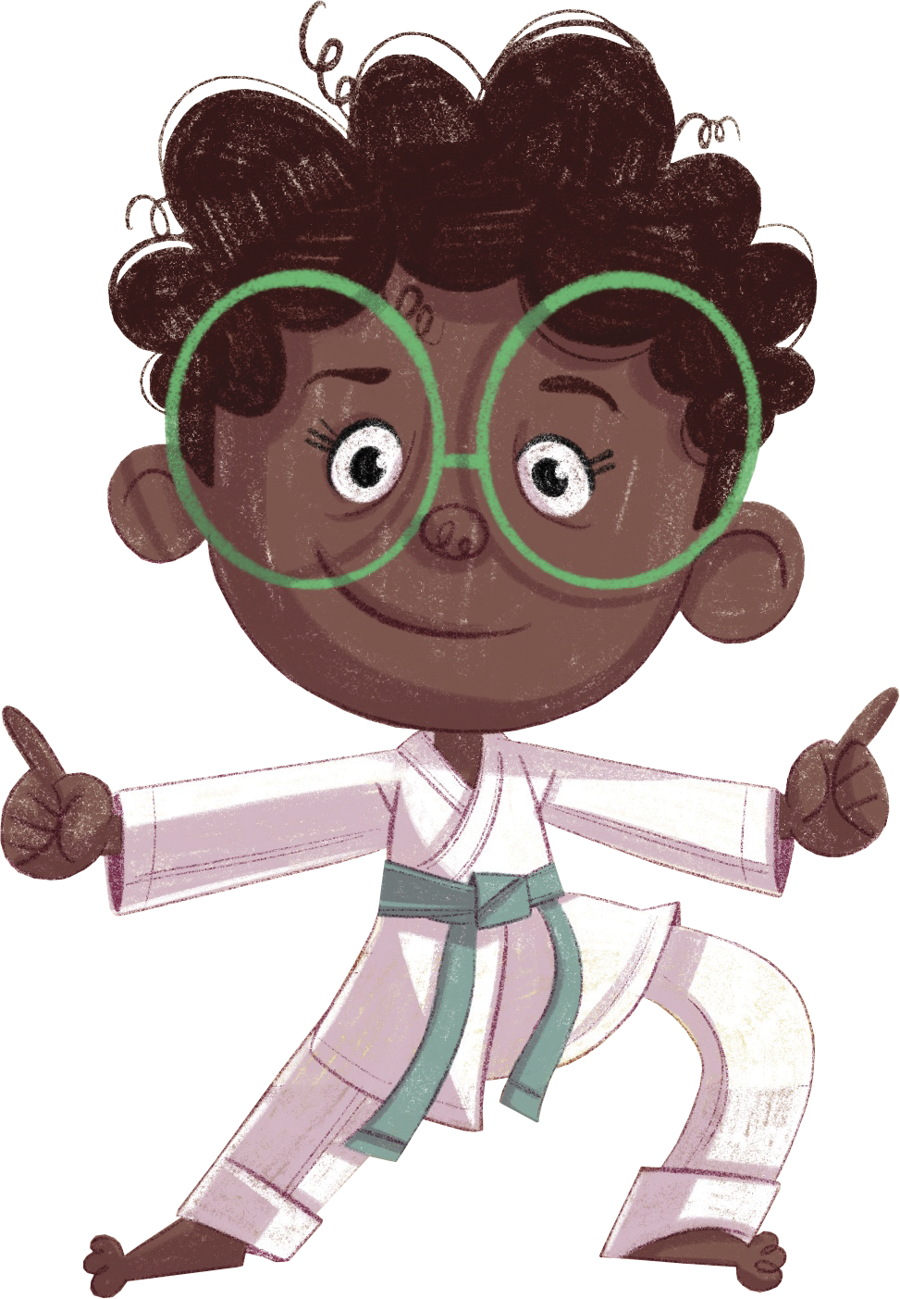
¡Felicidades!
El día está completo,
¡excelente trabajo!

